Slide 1

LEAN AND AGILE
精益与敏捷

Slide 2
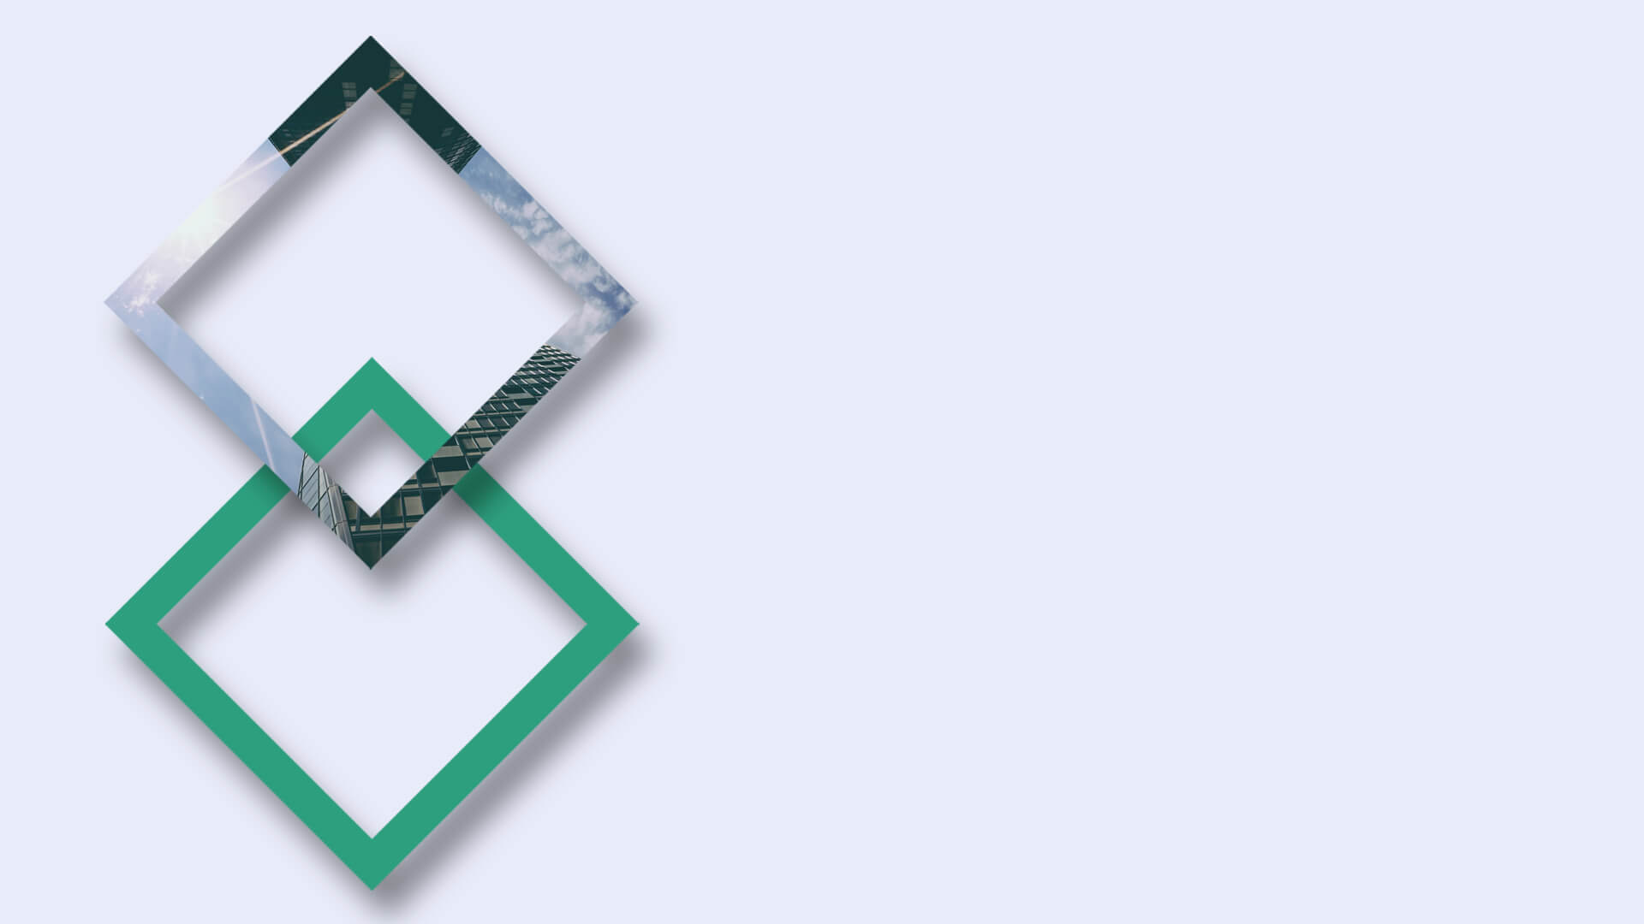
1
概念
目
2
面临的问题
3
解决方案
录
4
探讨

Slide 3
概念
1
精益，LEAN
2
敏捷，AGILE

Slide 4

精益生产
”
避免一切浪费，为客户创造最有价值的产品和服务

Slide 5
敏捷
1
7
Our highest priority is to satisfy the customer through early and continuous delivery of valuable software.
Working software is the primary measure of progress
2
8
Welcome changing requirements, even late in development. Agile processes harness change for the customer's competitive advantage.
Agile processes promote sustainable development. The sponsors, developers, and users should be able to maintain a constant pace indefinitely.
3
9
Deliver working software frequently, from a couple of weeks to a couple of months, with a preference to the shorter timescale.
Continuous attention to technical excellence and good design enhances agility.
4
10
Business people and developers must work together daily throughout the project.
Simplicity--the art of maximizing the amount of work not done--is essential
5
11
Build projects around motivated individuals. Give them the environment and support they need, and trust them to get the job done.
The best architectures, requirements, and designs emerge from self-organizing teams.
6
12
Build projects around motivated individuals. Give them the environment and support they need, and trust them to get the job done.
At regular intervals, the team reflects on how to become more effective, then tunes and adjusts its behavior accordingly.

Slide 6

第
二
章
面临的问题

Slide 7
风险
认知有限
不确定性
风险
所有的项目都伴随着风险，风险是由所有与项目相关的不确定因素产生的，这些因素的不确定是因为我们的认知是有限的。

Slide 8
企业发展阶段
初创公司
成长阶段公司
企业级公司
还未开发出符合市场需求的产品的创业公司。特点是预算有限，必须在用完预算前开发出符合市场需求的产品。
已经开发出符合市场需求的产品，需要快速成长扩张。伴随着扩张，需要考虑如何开发新的，改进已有的产品和服务以重现之前的成功。挑战：1、产品团队不了解公司蓝图，不知道怎么为公司做出贡献。2、市场团队抱怨go to market的市场策略。3、技术债务 4、管理方式转变
已经成功扩张，希望能创造可持续的业务。挑战：1、如何持续创新 2、如何持续创造业务价值

Slide 9
初创企业
初创企业是一个由人组成的机构，在极端不确定的情况下，开发新产品或服务。
初创企业失败原因
原因一：在于好的计划，可靠的战略和深入的市场分析造成的诱惑。在早期，这些都是衡量成功可能性的指标。把它们套入创业企业中去的想法令人难以抗拒，但是此路不通。因为新的企业运营当中包含了太多不确定性。企业还不知道谁是自己的客户，自身的产品应该是什么。当情形变得更加难以捉摸时，未来越发扑朔迷离。老的管理方式无法胜任这项工作。计划和预期只能基于长期的，稳定的运营历史和相对静止的环境，而这些条件是新创企业所不具备的。
原因二：当目睹运用传统管理方式无法摆脱困境后，一些创业者和投资人干脆撒手不管，回到想做就做，跟着感觉走的状态。人们相信，如果实施管理反而有问题，无为之治就是解决之道。不幸的是这样行不通。

Slide 10
不同角色面临的问题
市场
项目经理
产品设计
开发人员
如何捕捉市场机会，产品或服务是否会产生预期的价值。什么时候可以拿到产品。
项目能否如期交付，产品是否符合市场要求
产品的功能、质量属性是否满足要求，开发人员明白并正确的执行我的设计
是否可以拿到清晰明确的需求

Slide 11
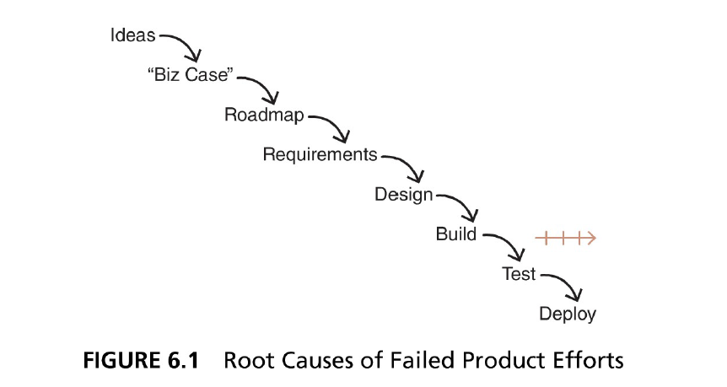
传统项目流程

Slide 12
第
三
章
解决方案

Slide 13
精益原则
创业者无处不在
创业即管理
经验证的认知
开发-测量-认知
创新核算

Slide 14
重要假设
价值假设，测试产品的价值。假设产品、服务对客户是有价值的
增长假设，测试新客户如何发现我们的产品。假设客户愿意向别人推荐我们的产品、服务。
一项业务的增长是通过不断向投资人募集资金，以及大量付费广告获取的，却没有开发出有价值的产品。我们把这种企业叫做伪创新企业，它粉饰成功的表象，让自己看起来像那么回事。

Slide 15
验证假设
MVP(最小化可行产品)
视频式MVP
贵宾式MVP
质量和设计在MVP中的角色：
如果我们不知道谁是顾客，我们也不知道什么是质量。

Slide 16
衡量
彼得.德鲁克：你无法衡量的东西，你也无法管理。
使用MVP确定企业目前所处阶段的真实数据。---确定基线
尝试把增长引擎从基准线逐步调整至理想状态 --- 调整引擎
确定坚持还是转型 ------转型还是坚持
衡量指标
虚荣指标
可执行指标

Slide 17
批量
小批量的优势，快速尝试，快速变更。加速开发--测量--认知循环
要靠基于客户的假设拉动，不以大批量的方式推动

Slide 18
增长
可持续增长，新客户是由以往的客户的行动带来的。
口碑相传
产品使用带来的衍生效应
有资金来源的广告
重复购买或使用

Slide 19
增长引擎
黏着式增长引擎，增长速度取决于复合率
病毒式增长引擎，增长速度取决于病毒系数
付费式增长引擎，取决于收入比率
增长引擎决定产品/市场契合，增长引擎对应的衡量指标可以指示出公司是否达到或接近产品/市场契合。
增长引擎总有熄灭的一天

Slide 20
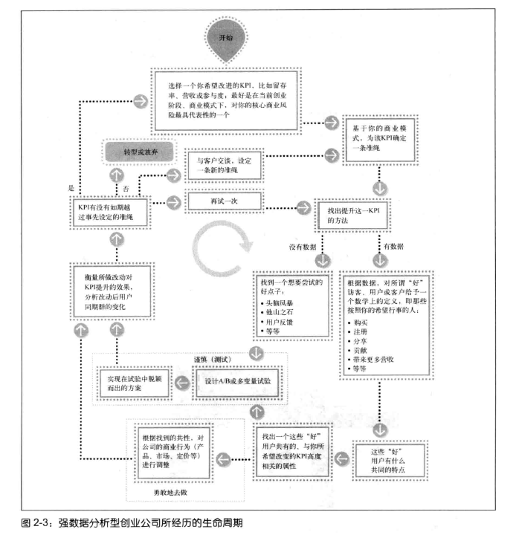
样例

Slide 21
敏捷首要实践
风险是第一位的
产品定义设计是协作的结果
产品是要解决问题而不是实现功能

Slide 22
用户故事
易于理解，促使项目各方达成共识。
系统的业务全景图，让大家专注于业务问题
明确项目风险，基于风险排事项优先级
识别MVP
用户故事实践
Event Storming
User Story Map
BDD

Slide 23
事件风暴
以关键领域事件为中心加速组队学习
协助学习中达成共识
要素
Domain Event
Command
Aggregates
Policy
Read Model
Role
External System
Sub Domain
Hot spot

Slide 24
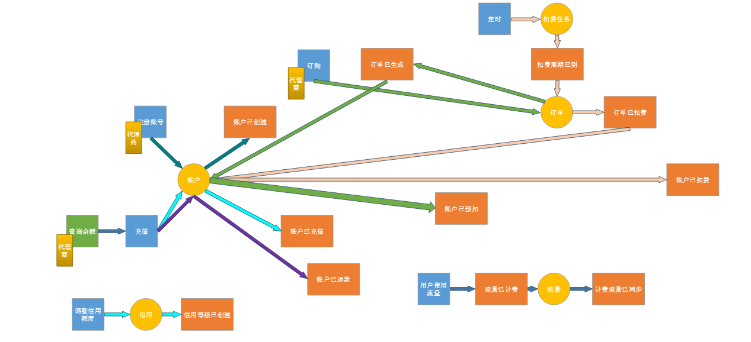

Slide 25
用户故事地图
用户故事是一种建立共识的机制
产品全景图
解决专注于单个story时容易忽略整个产品方案的问题
最小可行性产品MVP
聚焦于特定的目标成果排开发工作优先级

Slide 26
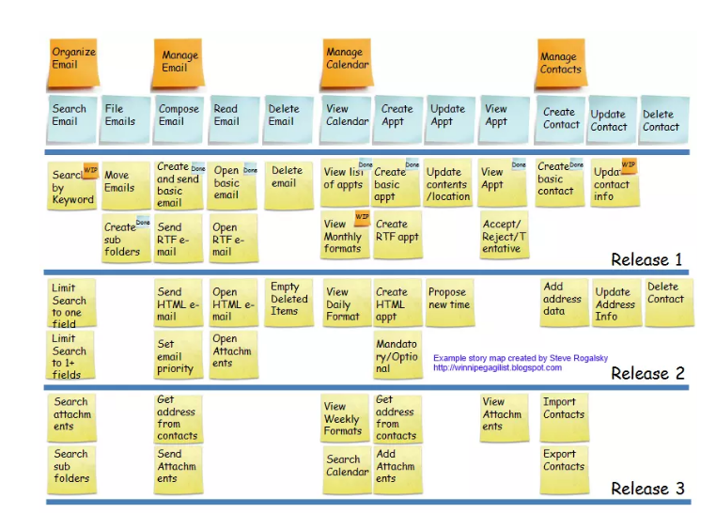

Slide 27
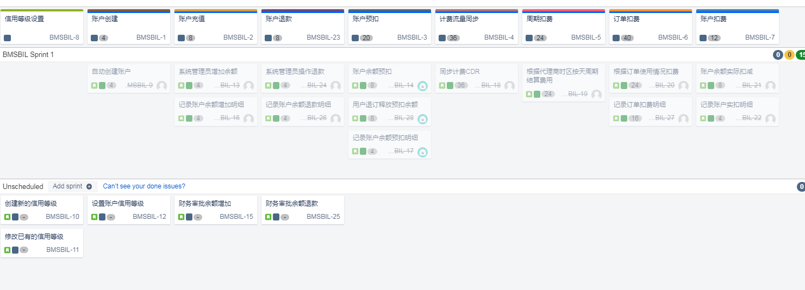

Slide 28
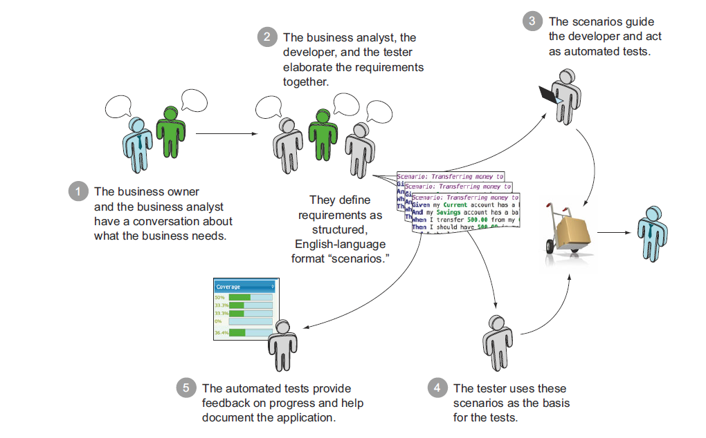
行为驱动开发
依据业务行为，拉通整个项目，市场——》需求——》设计——》开发——》测试——》运维

Slide 29
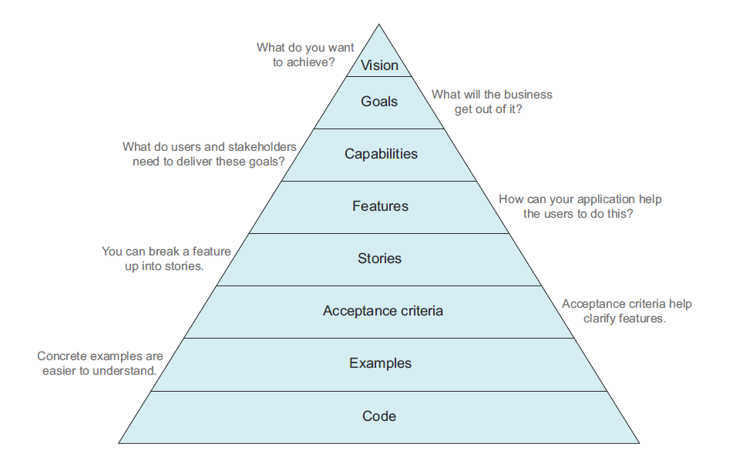
BDD过程

Slide 30
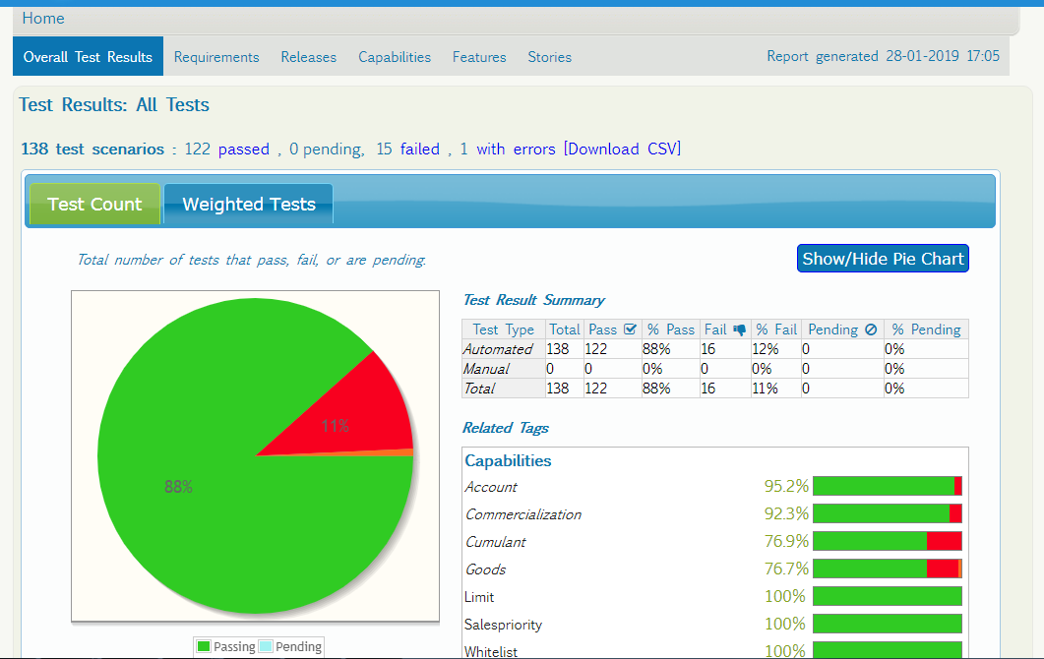
BDD文档

